Slide 1
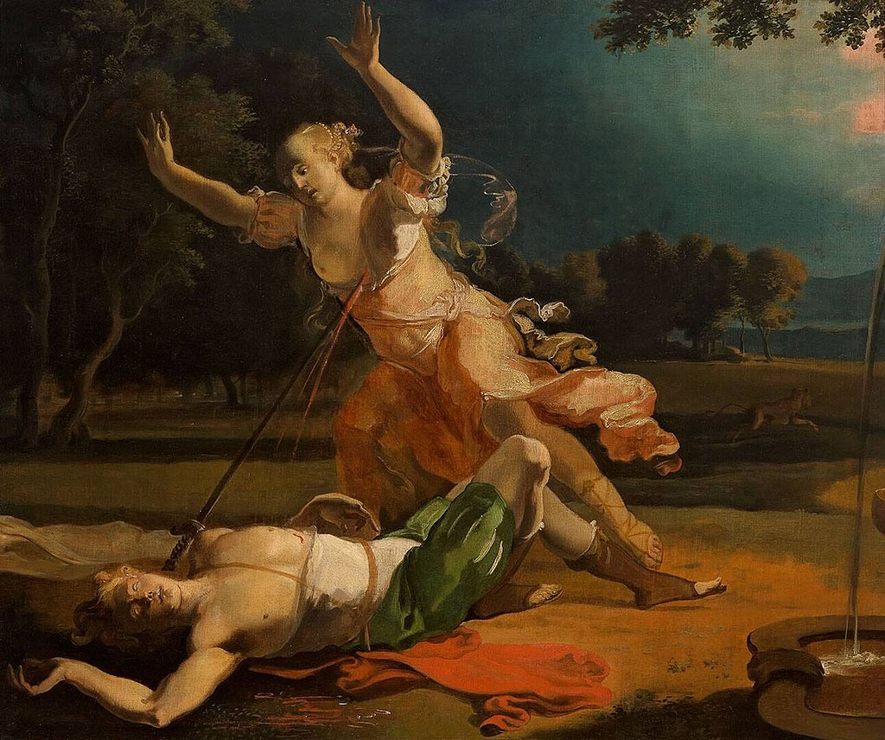
Piramo e Tisbe (II parte)

Slide 2
Altre riprese contemporanee
“Dear Thisbe,
I wish there weren’t a wall.
Love, Pyramus”

Slide 3
Metamorfosi IV, 93 - 166
Callida per tenebras versato cardine Thisbe
egreditur fallitque suos adopertaque vultum
pervenit ad tumulum dictaque sub arbore sedit. 95
audacem faciebat amor. venit ecce recenti
caede leaena boum spumantis oblita rictus
depositura sitim vicini fontis in unda;
quam procul ad lunae radios Babylonia Thisbe
vidit et obscurum timido pede fugit in antrum, 100
dumque fugit, tergo velamina lapsa reliquit.

Slide 4
Tisbe aprì con cautela la porta e si avventurò nelle tenebre, senza che i suoi se ne accorgessero. Col volto velato percorse la via sino al sepolcro e si sedette sotto l’albero stabilito: l’amore le infondeva coraggio. Ed ecco a un tratto avanzare una leonessa, per dissetarsi alla fonte vicina: aveva la bava alla bocca e il muso ancora cosparso del sangue dei buoi di cui aveva appena fatto strage. Tisbe di Babilonia, al lume della luna, la vide quando ancora era lontana e con passo timoroso corse a rifugiarsi in un’oscura caverna; mentre fuggiva le cadde dalle spalle il velo che restò dimenticato lì a terra.

Slide 5
Ut lea saeva sitim multa conpescuit unda,
dum redit in silvas, inventos forte sine ipsa
ore cruentato tenues laniavit amictus.
serius egressus vestigia vidit in alto 105
pulvere certa ferae totoque expalluit ore
Pyramus; ut vero vestem quoque sanguine tinctam
repperit, "una duos" inquit "nox perdet amantes,
e quibus illa fuit longa dignissima vita;
nostra nocens anima est. ego te, miseranda, peremi, 110
in loca plena metus qui iussi nocte venires
nec prior huc veni. nostrum divellite corpus
et scelerata fero consumite viscera morsu,
o quicumque sub hac habitatis rupe leones!

Slide 6
Quando la feroce leonessa ebbe sedato la sete, bevendo abbondantemente, mentre tornava verso il bosco trovò il velo leggero senza la sua proprietaria e lo lacerò con le fauci insanguinate. Arrivò subito dopo Piramo, che era uscito un po’ più tardi da casa. Vedendo impresse profondamente nella sabbia le impronte inequivocabili di una belva, subito impallidì; quando poi gli cadde sotto gli occhi anche l’indumento sporco di sangue, proruppe: «Una sola notte segnerà la fine di due amanti, anche se fra i due lei avrebbe ben meritato una lunga vita. Io sono il colpevole, io ti ho ucciso, infelice, io che ti ho spinto di notte in luoghi pieni di terrore e non mi sono dato la pena di arrivare per primo! O leoni, tutti voi che abitate sotto queste rocce, dilaniate il mio corpo, sbranate e divorate ferocemente le viscere di questo scellerato!»

Slide 7
Sed timidi est optare necem." velamina Thisbes 115
tollit et ad pactae secum fert arboris umbram,
utque dedit notae lacrimas, dedit oscula vesti,
"accipe nunc" inquit "nostri quoque sanguinis haustus!"
quoque erat accinctus, demisit in ilia ferrum,
nec mora, ferventi moriens e vulnere traxit. 120
ut iacuit resupinus humo, cruor emicat alte,
non aliter quam cum vitiato fistula plumbo
scinditur et tenui stridente foramine longas
eiaculatur aquas atque ictibus aera rumpit.
arborei fetus adspergine caedis in atram 125
vertuntur faciem, madefactaque sanguine radix
purpureo tinguit pendentia mora colore.

Slide 8
Ma poi aggiunse: «è da pavidi limitarsi a desiderare la morte» e, preso il velo di Tisbe, lo portò con sé fino all’albero dove dovevano incontrarsi, coprì quell’indumento a lui ben noto di lacrime e di baci e concluse: « e adesso imbeviti anche del mio sangue». Estrasse la spada di cui era cinto e se la immerse nel fianco; poi immediatamente, mentre già stava morendo, la strappò fuori dalla ferita ove il sangue gorgogliava e si abbatté supino al suolo. Il sangue sprizzò alto proprio come quando una canna di piombo, guasta, si incrina e dalla fessura lascia prorompere, con un fischio stridulo, un alto zampillo che fende violentemente l’aria. I frutti dell’albero cambiarono aspetto per quel bagno di sangue: infatti attraverso le radici, che lo avevano assorbito, lo ricevettero le more che pendevano dai rami e si tinsero di rosso cupo.

Slide 9
'Ecce metu nondum posito, ne fallat amantem,
illa redit iuvenemque oculis animoque requirit,
quantaque vitarit narrare pericula gestit; 130
utque locum et visa cognoscit in arbore formam,
sic facit incertam pomi color: haeret, an haec sit.
dum dubitat, tremebunda videt pulsare cruentum
membra solum, retroque pedem tulit, oraque buxo
pallidiora gerens exhorruit aequoris instar, 135
quod tremit, exigua cum summum stringitur aura.
sed postquam remorata suos cognovit amores,
percutit indignos claro plangore lacertos
et laniata comas amplexaque corpus amatum
vulnera supplevit lacrimis fletumque cruori 140
miscuit et gelidis in vultibus oscula figens

Slide 10
"Pyrame," clamavit, "quis te mihi casus ademit?
Pyrame, responde! tua te carissima Thisbe
nominat; exaudi vultusque attolle iacentes!"
ad nomen Thisbes oculos a morte gravatos 145
Pyramus erexit visaque recondidit illa.
'Quae postquam vestemque suam cognovit et ense
vidit ebur vacuum, "tua te manus" inquit "amorque
perdidit, infelix! est et mihi fortis in unum
hoc manus, est et amor: dabit hic in vulnera vires. 150
persequar extinctum letique miserrima dicar
causa comesque tui: quique a me morte revelli
heu sola poteras, poteris nec morte revelli.

Slide 11
Intanto Tisbe, benché la paura non le fosse ancora passata, per non fare aspettare il suo innamorato, ritornò sui suoi passi e scrutò intorno con tutti i sensi protesi per individuare il giovane, smaniosa di raccontargli il rischio che aveva corso. Benché riconoscesse il luogo e l’albero che aveva visto poco prima, il colore dei frutti la rese incerta; ebbe il sospetto di sbagliarsi. Mentre era in preda al dubbio, vide il corpo in convulsione sul suolo insanguinato: arretrò più pallida del bosso, percorsa da un brivido come la superficie del mare quando si increspa al soffio della brezza. Ma allorché, dopo qualche esitazione, riconobbe il suo amore, si percosse rumorosamente le braccia innocenti, si strappò i capelli e strinse in un abbraccio il corpo dell’amato; mentre versava molte lacrime sulla ferita, mescolando il pianto al sangue e coprendo di baci il volto gelido, gridava:

Slide 12
«Piramo, qual destino ti ha strappato a me? Rispondimi, Piramo carissimo! È la tua Tisbe che ti invoca! Ascoltami e alza gli occhi verso di me!». Piramo, al nome di lei, sollevò le palpebre già gravate dalla morte, la guardò e subito le richiuse. Riconoscendo allora Tisbe il suo velo e vedendo il fodero eburneo privo della spada, concluse: «è stata la tua mano e l’amore per me a ucciderti, sventurato! Ma anch’io ho una mano forte, almeno per questo scopo! Anch’io ho l’amore: sarà questo a darmi la forza di colpire. Ti seguirò nella morte e si dirà di me che fui causa e compagna della tua fine. Tu che solo dalla morte potevi essermi strappato, nemmeno da essa potrai esserlo.

Slide 13
Ma prima, a nome di tutti e due, voglio rivolgere questa preghiera a voi, infelicissimi nostri genitori: non impedite che coloro che furono uniti da un fortissimo amore e da una fine comune, siano composti in un’unica tomba! E tu, albero, che ora ricopri il miserando corpo di uno solo di noi, ma che presto ci ricoprirai tutti e due, conserva i segni di questo scempio e continua a produrre i frutti scuri, in armonia col lutto, per ricordare il duplice sacrificio (gemini monimenta cruoris)». Dopo queste parole la fanciulla accostò alla base del petto la punta della spada, ancora calda per la ferita appena inferta, e vi si gettò sopra. La sua preghiera però commosse gli dei e toccò il cuore dei genitori. Gli uni fecero sì che il frutto del gelso, quando matura, conservi il colore rosso scuro; gli altri posero a riposare in un’unica urna i miseri resti del rogo».

